Slide 1
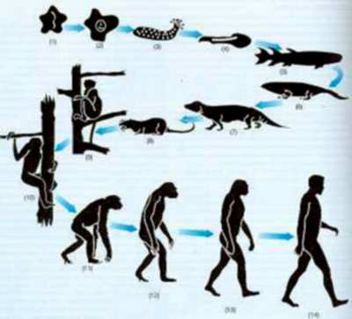
Занятие 10.2

Slide 2
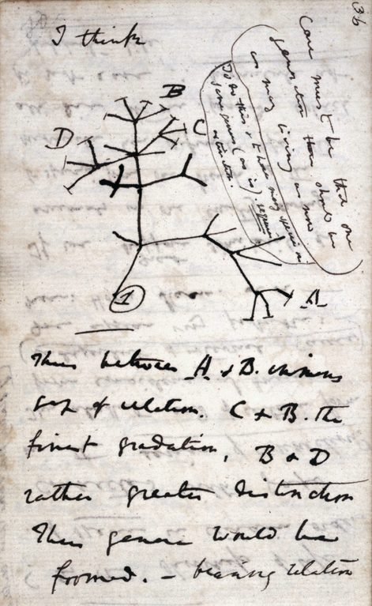
Синтетическая теория эволюции. Вариант 1.0. Чарльз Дарвин как «великий физик»
Чарльз Дарвин: «Происхождение видов путем естественного отбора» (1859).
Главные достижения Дарвина:
1. Представил свой взгляд на эволюцию с материалистических позиций без привлечения гипотез о божественном происхождении организмов или об их «внутреннем стремлении к совершенствованию».
2. Предложил конкретный и прямой механизм эволюции как взаимодействие наследственной изменчивости и естественного отбора, которое в борьбе за существование организмов ведет к выживанию (адаптации) наиболее приспособленных. Они оставляют больше потомства – репродуктивный успех.
3. Изменчивость – случайна, а отбор (движущая сила эволюции) является направленным и создает сложность.
4. Расширил идеи эволюции на всю историю жизни на Земле: все существующие формы жизни происходят от единого общего предка.
1837 год → 1859 год

Slide 3
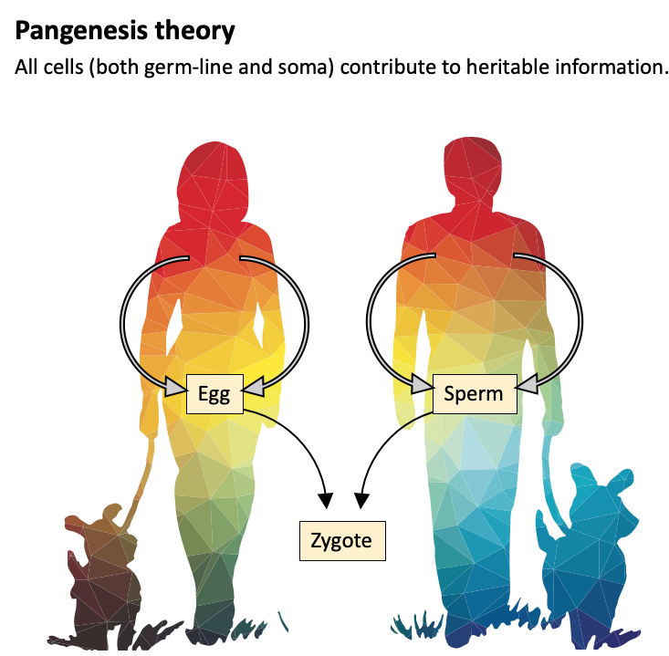
Трудности теории Дарвина. 1. «Кошмар Дженкина»
Во времена Дарвина еще не существовало теории дискретных наследственных факторов (Дарвин, видимо, не знал о работах Менделя) и было неясно, каким образом полезное свойство может сохраниться в поколениях, не растворяясь и не теряясь.
Для объяснения «кошмара Дженкина» Дарвин придумал временную теорию пангенезиса. Согласно ей все клетки организма образуют свои уменьшенные копии, которые транспортируются в половые клетки и при оплодотворении дают начало соответствующим органам.

Slide 4
Трудности теории Дарвина. 2. Возраст Земли
По выводам физиков XIX века (в частности, Лорда Кельвина) возраст Земли оценивался в 100 миллионов лет.
Такого промежутка было явно недостаточно для эволюции жизни в том виде, как ее представил Дарвин, то есть путем постепенного накопления небольших изменений.
Эта проблема разрешилась только спустя 20 лет после смерти Дарвина, когда было установлено, что возраст Земли значительно больше – около 4,5 млрд. лет.

Slide 5
Трудности теории Дарвина. 3. Эволюционное происхождение сложных органов тела
Брюхоногий моллюск «морское блюдечко»
Дарвин решил проблему «неупрощаемой сложности» следующим образом: эволюция сложных органов идет через серию промежуточных стадий, каждая из которых частично выполняет функцию сложного органа.
Эволюция глаза, по Дарвину, начинается с простого скопления светочувствительных пигментов в цитоплазме клеток эпителия.
Далее примитивные структуры постепенно усложняются – так в ходе эволюции возникают полноценные функционально сложные органы зрения у членистоногих и позвоночных животных.
«Неупрощаемая сложность» – любимый аргумент креационистов, сторонников Божественного замысла.
Брюхоногий моллюск Плевротомария
Моллюск Наутилус (кораблик)
Морская улитка
Осьминог

Slide 6
Синтетическая теория эволюции. Вариант 2.0. (открытия, послужившие объединению дарвинизма и генетики-1)
В 1900 г. Законы Менделя были повторно открыты в тремя независимыми исследователями:
Хуго де Фризом (Голландия), Карлом Корренсом (Германия) и Эрихом Чермаком (Австрия).
Любопытно, что основатели генетики, в частности, Хуго де Фриз, наиболее плодотворный из этой тройки ученый, рассматривали мутации генов как прерывистые, скачкообразные наследственные изменения, ведущие к образованию различных видов.
Это противоречило взглядам Дарвина, который считал, что виды образуются за счет накопления мелких мутаций со слабым фенотипическим эффектом.
Поэтому де Фриз полагал, что его теория мутаций «антидарвинистская».
Таким образом, столетний юбилей Дарвина и 50-летие публикации «Происхождения видов…» в 1909 г. были далеко не триумфальными, а скорее «черным днем» дарвинизма.

Slide 7
Синтетическая теория эволюции. Вариант 2.0. (открытия, послужившие объединению дарвинизма и генетики-2)
Начало блистательного возрождения дарвинизма (позже получившего название Modern Synthesis – в США, Neo-Darwinism – в Европе, синтетическая теория эволюции (СТЭ) – в России) связано, прежде всего, с работами выдающегося английского специалиста в области математической статистики и менделевской генетики – Рональда Фишера.
Его работами, а также трудами Сьюэла Райта и Дж.Б.Холдейна, была создана строгая математическую модель эволюции в биологической популяции, в которой были связаны законы Менделя и теория естественного отбора Дарвина.
Монография Фишера “The Genetical Theory of Natural Selection, 1930) по своей значимости стоит на втором месте после дарвиновского «Происхождения видов…».
Фишер был фактическим основателем популяционной генетики и ввел математическое определение информации задолго до Клода Шеннона.
Эволюция не действует на изолированные организмы, а направлена на конкретные группы скрещивающихся особей – популяции. Направление и результат отбора в большой степени определяются размером и структурой эволюционирующей популяции.
Рональд Фишер

Slide 8
Теорема Фишера – фундаментальная теорема естественного отбора
Ведущую роль в популяциях большого размера ( в идеале – бесконечного) играет естественный отбор.
В такой популяции: а) мутации даже с небольшим положительным эффектом («слегка» благоприятные мутации), которые увеличивают приспособленность (адаптацию), закрепляются быстро; б) мутации даже с небольшим отрицательным эффектом («слегка» вредные мутации, устраняются быстро.
Следствие: средняя приспособленность популяции не может уменьшаться.
Удобная иллюстрация: эволюцию , ведомую только отбором, можно представить как движение вверх по градиенту приспособленности - вверх по склону холма «горной страны» (адаптивный ландшафт по С.Райту).
Популяция под действием отбора, достигнув пика приспособленности, не может спуститься по склону вниз.

Slide 9
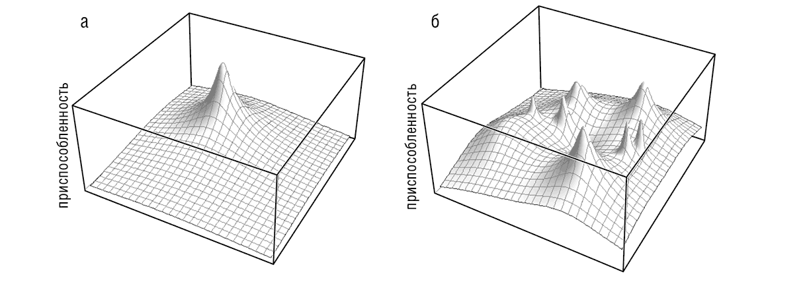
Реальные адаптивные ландшафты
Адаптивные ландшафты: а) единственный глобальный пик (гора Фудзияма);
б) «пересеченная местность» неровного ландшафта.
Движение популяции, эволюция которой определяется только отбором, через долины между пиками запрещено, так как в этом случае необходимо пройти через фазу спуска с пика, то есть понизить приспособленность.
Развитие популяционной генетики внесло в эту картину новый фактор, отсутствующий у Дарвина, - «дрейф генов». Эту ключевую концепцию эволюции предложил автор адаптивных ландшафтов С.Райт.

Slide 10
«Дрейф генов» - новшество в теорию Дарвина
Райт: в малой популяции решающую роль играет дрейф генов, с помощью которого случайным образом закрепляются нейтральные и даже «слегка» вредные мутации (но не летальные).
Следовательно, популяция может спускаться с пиков. Движение только вниз приведет к вымиранию популяции, однако если «долина», отделяющая один пик от другого, достаточно узкая, становится возможным переход через долину и последующее восхождение на более высокий пик.
Этот путь – сплошная линия на адаптивном ландшафте.
Дарвин: эволюция в большой популяции рассматривается как строго детерминированный процесс. В нем отбором закрепляются выгодные мутации (даже самые малые), а все прочие мутации устраняются. Следовательно, популяция может только подниматься вверх и достигать только локального пика, даже если его высота значительно меньше, чем высота другого пика (большей приспособленности).
Этот путь – пунктирная линия на адаптивном ландшафте.
Фишер отрицал роль дрейфа генов, считая большинство реальных популяций очень крупными. Это было предметом ожесточенных споров Фишера и Райта. Окончательным победителем оказался, конечно, Райт.

Slide 11
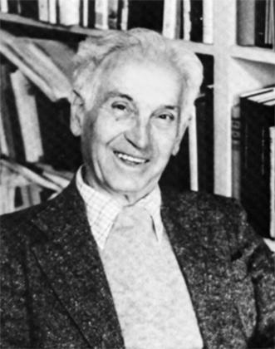
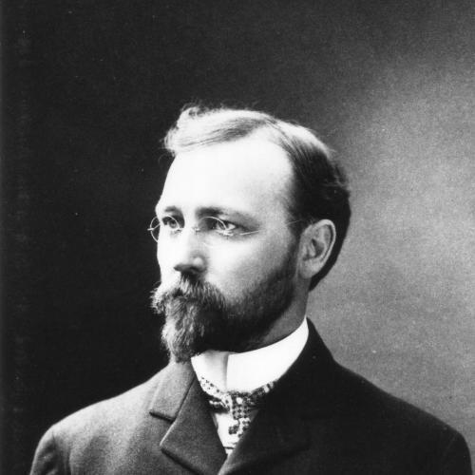
Синтетическая теория эволюции. Вариант 2.0. (дальнейшее развитие)
Феодосий Добржанский: «Генетика и происхождение видов» – основной программный документ СТЭ. Эволюция – изменение частот аллелей в генетическом пуле.
«Ничто в биологии не имеет смысла, кроме как в свете эволюции».
Эрнст Майр: сформулировал концепцию вида, согласно которой видообразование происходит, когда две популяции изолированы друг от друга достаточно долго, чтобы обеспечить генетическую несовместимость.
Джордж Симпсон: выдвинул идею квантовой эволюции – в малых изолированных популяциях могут происходит скачкообразные необычные комбинации генов. Эти процессы могут приводить к образованию как новых видов, так и (чаще) более высоких таксонов – родов, семейств, порядков.
В 1950-х годах произошло «затвердевание» СТЭ 2.0: доктрина СТЭ отбросила идею Райта о дрейфе генов, а Симпсон отказался от идеи квантовой эволюции. В итоге все вернулось к идее мелких мутационных изменений по Дарвину.

Slide 12
Синтетическая теория эволюции. Вариант 2.0. Резюме: Дарвин + СТЭ. А) Наследственная изменчивость.
Ненаправленные случайные мутации – единственный источник, который поставляет материал для эволюции.

Slide 13
Синтетическая теория эволюции. Вариант 2.0. Резюме: Дарвин + СТЭ. Б) Естественный отбор
Действие эволюции заключается в фиксации редких выгодных изменений и исключении вредных изменений. Согласно Дарвину и СТЭ, в этом и состоит естественный отбор. Он, наряду со случайной изменчивостью (см. предыдущий слайд), является основной движущей силой эволюции. Дарвин признавал роль ламарковских изменений, но СТЭ твердо стоит на том, что случайные мутации – единственный материал для эволюционного процесса.
СТЭ в своей догматической форме фактически отрицает роль случайных процессов в эволюции (дрейфа генов), кроме как возникновения изменений, и поддерживает общую концепцию эволюции как переход от простых форм к более сложным – адаптацию. Такая модель неизбежно приводит к идее «прогресса» – постепенного улучшения «органов» в ходе эволюции.

Slide 14
Синтетическая теория эволюции. Вариант 2.0. Даривн + СТЭ. В) Градуализм
Полезные изменения, закрепляемые естественным отбором, крайне малы, поэтому эволюция происходит путем постепенного накопления этих слабых изменений.
Таким образом, по мнению Дарвина и создателей СТЭ 2.0: «Natura non facit saltum» (Природа не делает скачков), т.е. даже несмотря на идею Симпсона о квантовом характере эволюции , СТЭ 2.0 бескомпромиссно настаивает на градуализме.

Slide 15
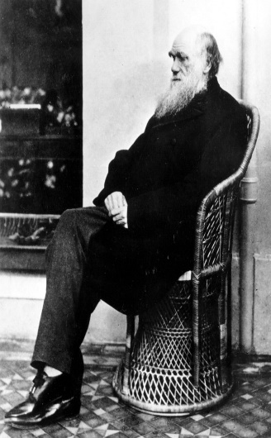
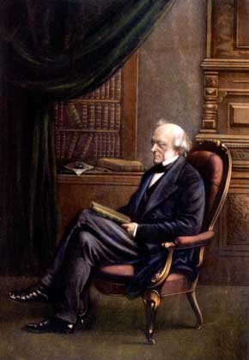
Синтетическая теория эволюции. Вариант 2.0. Дарвин и СТЭ. Г) Униформизм
Униформизм – один из аспектов классической эволюционной биологии, близок к градуализму.
Термин «униформизм» Чарльз Дарвин позаимствовал у своего учителя – великого геолога Чарльза Лайеля.
Ч. Дарвин
Ч.Лайель: Борьба за выживание, в которой выигрывает более плодовитый.
Ч.Лайель считал, что Земля сформировалась под влиянием постоянных, не имеющих глобальных масштабов, геологических факторов (ветер, дождь, приливы, вулканы и т.п.), действующих на протяжении больших интервалов времени вплоть до современной эпохи.
Униформизм в биологии – убеждение, что эволюционные процессы не изменялись по существу на всем протяжении истории жизни на Земле.

Slide 16
Синтетическая теория эволюции. Вариант 2.0. Дарвин + СТЭ. Д) Макро- и микроэволюция
СТЭ 2.0 без доказательств утверждает, что макроэволюция (происхождение видов и высших таксонов) управляется теми же механизмами, что и микроэволюция (эволюция внутри вида).
Главный идеолог этого принципа Ф. Добржанский: «эволюция – изменение частот аллелей в популяциях»).
Данный принцип в СТЭ 2.0 можно представить как «универсальный униформизм»: эволюционные процессы одинаковы не только на протяжении всей истории жизни на Земле, но и на разных уровнях эволюционных изменений, включая крупные преобразования.
Загадка взаимосвязи между микроэволюцией и макроэволюцией – ось всей современной эволюционной биологии.
Пример макроэволюции: происхождение птиц от динозавров.

Slide 17
Синтетическая теория эволюции. Вариант 2.0. Дарвин + СТЭ. Е) Единое древо жизни и общий предок
Эволюцию жизни можно представить в виде «огромного древа».
Дарвин представлял это древо только как общую идею. Древо было заселено одним из главных последователей Дарвина, знаменитым биологом Эрнстом Геккелем. Основатели СТЭ 2.0 не проявляли большого научного интереса к древу жизни, хотя и включали его как описание эволюции животных и растений. Однако микробы фактически оставались за пределами эволюционной биологии.
Существование единого древа означает и наличие общего предка, от которого возникло существующее в настоящее время разнообразие форм жизни.
Впоследствии этот предок был назван «последним универсальным клеточным предком» (Last Universal Cellular Ancestor, LUCA).
Для создателей СТЭ 2.0 существование LUCA не вызывало сомнений, но они не считали реалистичной целью выяснение его природы на существующем уровне знаний.
Вне внимания СТЭ 2.0 осталась и проблема происхождения жизни.

Slide 18
Занятие 10.2
The End…
При всех своих выдающихся достоинствах СТЭ 2.0 представляет собой довольно догматичную и удручающе незаконченную теорию

